Slide 1

Werkgroep OKx
Voortgang juni tot september 2026
OKx · kerngroep techniek · 29 september 2026

Slide 2

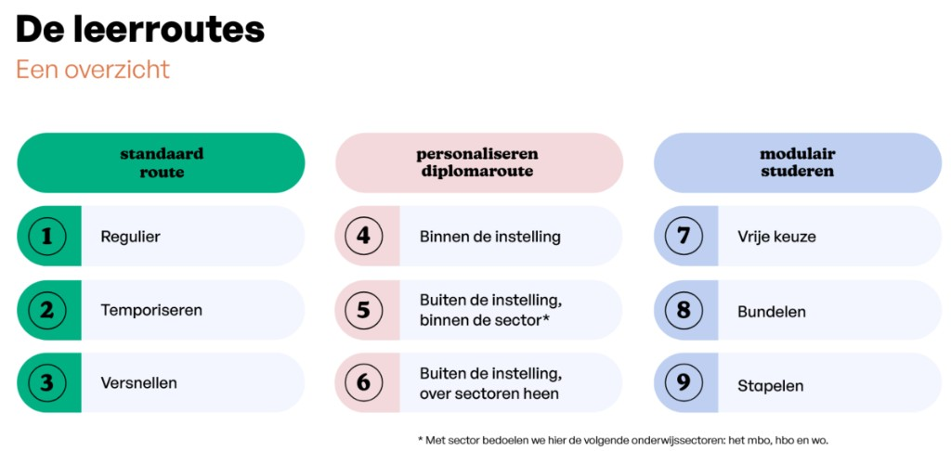
Route naar eindproduct scherp
Vertalen langs een vaste route
→
→
→
→
Informatiestromen
Userstories
Bouwblokken
Begrippen
Informatiemodel
tussen
applicatiecomponenten
↓
Eindproduct: koppelvlakspeciﬁcatie
koppelingspeciﬁcaties · datamodelschema's · berichtstromen · koppelvlakdiensten
In gesprek met instellingen en leveranciers
Leerroute 1 in uitwerking
wat moet er gebouwd worden
regulier, de standaardroute

Slide 3
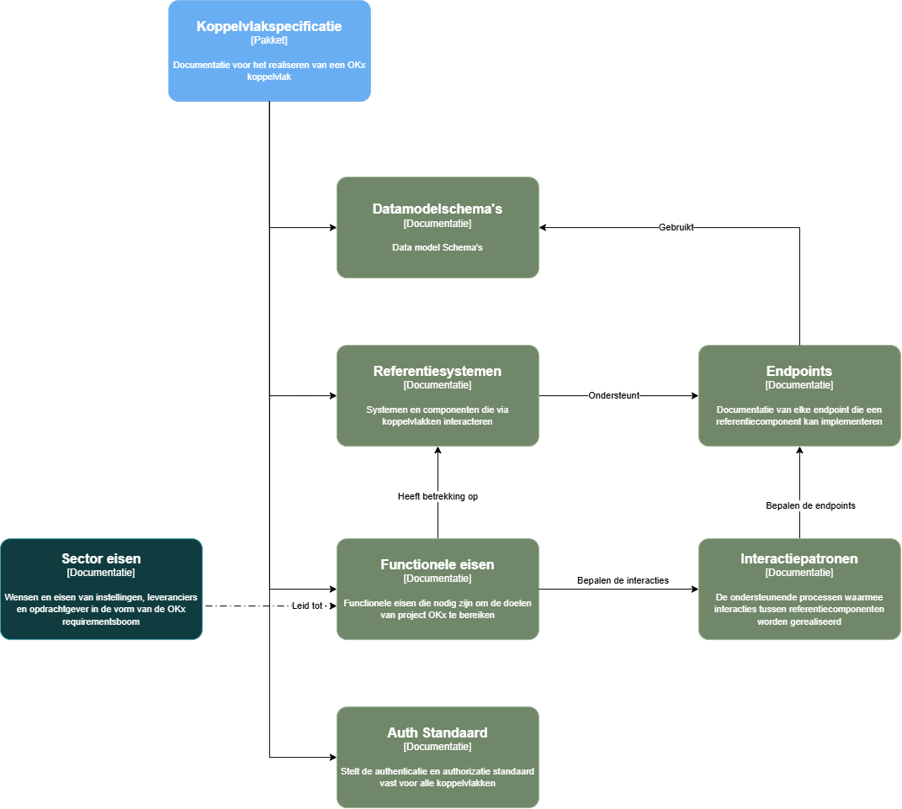
Het eindproduct in bouwblokken
Vaste bouwblokken
eisen · systemen · berichtstromen · endpoints ·
schema's · toegang
Drie koppelingen, in volgorde
1 onderwijscatalogus en planningssysteem
2 onderwijscatalogus met studentvolgsysteem en
kernregistratie
3 onderwijscatalogus en leeromgeving
Waaraan een implementatie voldoet
per koppeling en berichtstroom een eigen versie · een
nieuwe eis komt ernaast
De koppelvlakspeciﬁcatie en haar bouwblokken
catalogus en planning · aanbod melden · v1.2
Status: concept in afstemming

Slide 4
Leerroute 1 als proces
Ontwerp en planning: twee van de zeven rollen
Onderwijsontwerper
Kwaliﬁcatiekader analyseren
Opleiding speciﬁcatie
Opleidingsprogramma
Onderwijseenheid
Leeronderdeel speciﬁcaties
Onderwijsspeciﬁcaties
beschrijven
speciﬁcatie beschrijven
speciﬁcaties beschrijven
beschrijven
publiceren
Planner
Strategische jaarplanning
Team-inzetplanning
1 Ontwerpen
2 Publiceren en planbaar maken
3 Intake en plaatsing
4 Detailleren en roosteren
5 Uitvoeren en begeleiden
6 Keuzemomenten
7 Bijsturen
8 Examineren en diplomeren
Per stap vastgelegd: welke gegevens ontstaan, en tussen welke systemen zij gaan
Status: concept in afstemming

Slide 5
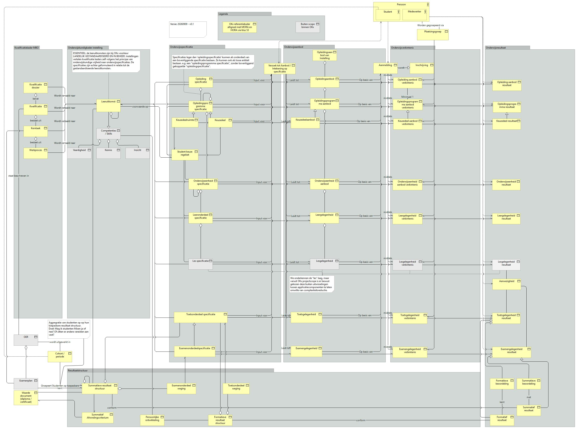
De conceptuele laag, in afstemming
73
66
begrippen met
objecten in het
deﬁnitie
model
Afgeleid uit leerroute 1, naast MORA,
ROSA en HORA via klus 53 van MBO
Digitaal.
Open: grens koppeling en koppelvlak,
en hoe ﬁjnmazig.
Informatiemodel OKx v0.1, concept

Slide 6
Veriﬁëren met voorbeelduitwerkingen
F2-07 - Het geplande aanbod terug naar de catalogus
OC-P&R
van
naar
Planningssysteem
Onderwijscatalogus
na: Gepland aanbod terugleveren aan de onderwijscatalogus
Opleidingsaanbod van Instelling
ROC Leren Zonder Drempels
toestand: intentie
Opleidingaanbod
Apothekersassistent 2026: vier perioden, 120 plaatsen
Voorbeelden nodig
toestand: gepland
Opleiding speciﬁcatie hangt aan: Apothekersassistent, versie 2026.1
een model alleen blijft abstract
Verzoek tot Aanbod / Intekening op speciﬁcatie Leidt tot: Planopgave Apothekersassistent, cohort 2026
Opleidingsprogramma aanbod
Regulier BOL 2026: 18 tot 120 studenten
toestand: gepland
Opleidingsprogramma speciﬁcatie hangt aan: BOL voltijd, planbaar
Verzoek tot Aanbod / Intekening op speciﬁcatie Leidt tot: Planopgave Apothekersassistent, cohort 2026
Een echte opleiding
Onderwijseenheid aanbod
B1-K1, leerjaar 1, periode 1 tot 4
apothekersassistent, ontwerp tot
toestand: gepland
Onderwijseenheid speciﬁcatie hangt aan: Blok B1-K1
diploma
Verzoek tot Aanbod / Intekening op speciﬁcatie Leidt tot: Planopgave Apothekersassistent, cohort 2026
Leergelegenheid
B1-K1-W1, periode 1, twee groepen van 24
toestand: ﬁjnmazig gepland
Leeronderdeel speciﬁcatie hangt aan: B1-K1-W1 Baliegesprek en triage
Veriﬁëren bij scholen en
Verzoek tot Aanbod / Intekening op speciﬁcatie Leidt tot: Planopgave Apothekersassistent, cohort 2026
leveranciers
Toetsgelegenheid
herkennen zij het, ontbreekt er iets
Praktijktoets baliegesprek (OSCE), einde periode 1
toestand: ﬁjnmazig gepland
Toetsonderdeel speciﬁcatie hangt aan: Praktijktoets baliegesprek
Verzoek tot Aanbod / Intekening op speciﬁcatie Leidt tot: Planopgave Apothekersassistent, cohort 2026
Het geplande aanbod gaat terug naar de catalogus, met per laag de verwijzing naar de speciﬁcatie waarvan het aanbod is
gemaakt en naar het verzoek dat ertoe leidde. De catalogus houdt daarmee speciﬁcatie en aanbod naast elkaar: wat is
ontworpen, en wanneer het met hoeveel plaatsen wordt aangeboden.
Een stap uit de uitwerking: het geplande aanbod terug naar de catalogus
Status: concept in afstemming

Slide 7
Van beeld naar bericht
Dezelfde stap, als koppeling
Interactie
Voorbeeldbericht
Planningssysteem
Onderwijscatalogus
{
"aanbodType": "opleidingsaanbod",
"naam": "Apothekersassistent, cohort 2026",
melding: aanbod gepland
"status": "gepland",
"specificatieVerwijzing": {
vraagt het aanbod op
"specificatieId": "79736830-1c5c-470f...",
"versie": "0.1.0"
aanbod met verwijzing naar de speciﬁcatie
},
"periode": { "start": "2026-09-01", "eind": "2029-07-15" }
}
Planningssysteem
Onderwijscatalogus
Endpoint
GET /onderwijsaanbod/{id}
op het planningssysteem
Techniekagnostisch: het bericht ligt vast, de techniek is een keuze
REST en JSON, nu
GraphQL
Events
AI-agents via MCP
Status: concept in afstemming

Slide 8

AMIGO van Edustandaard
De landelijke route van scenario naar afsprakenset
Scenario-analyse
Gegevensanalyse
Interactie-analyse
Zo vullen wij die stappen
Scenario → leerroutes
Gegevens → informatiemodel
Technologiekeuze
Interactie → interactiediagrammen
Bericht → datamodelschema's
Interface → endpoints
Berichtspeciﬁcatie
Interfacespeciﬁcatie
Afsprakenset → o.a. koppelvlakspeciﬁcatie,
datamodelproﬁelen, authenticatie en identity provisioning
Afsprakenset
Een aanpak die leveranciers uit andere onderwijsstandaarden kennen

Slide 9
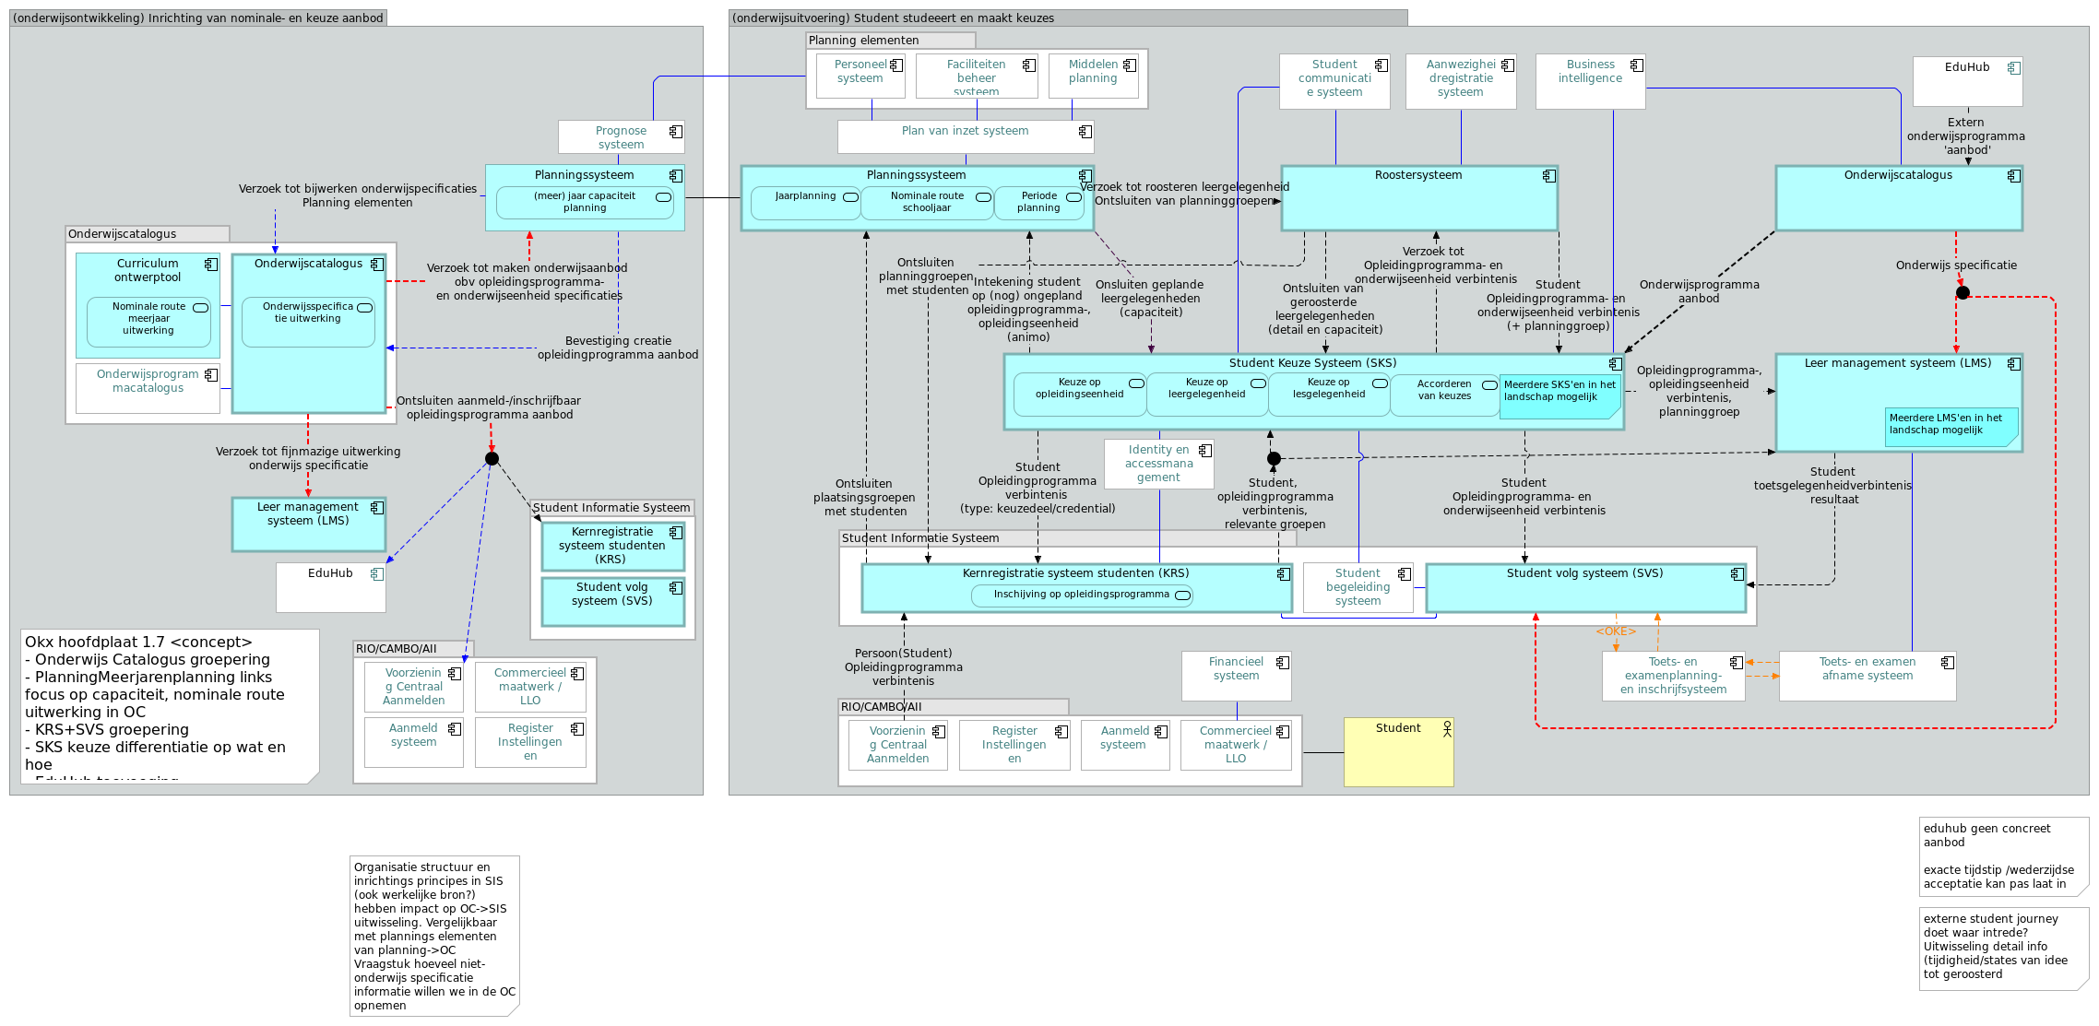
Doel Q1 2027
Drie koppelingen, alle lagen beschreven
OC-P&R
OC-P&R
OC-SIS
OC-LMS
OC-SIS
Catalogus met planning, studentadministratie en leeromgeving
Per koppeling alle lagen
Najaar 2026
Daarna
eisen · systemen · berichtstromen · endpoints
aanscherpen met koplopers
meer koppelingen, meer leerroutes, het ho
· schema's · afsprakenset
Aanhaken kan
Mee uitwerken · kerngroep techniek
Meedenken · PoC-sessies
Richting geven · adviesgroep OKx
Status: concept in afstemming

